Slide 1
Отчет о работе Общественного Совета Верхнеуслонского муниципального района за 2019 год и задачах на 2020

Slide 2
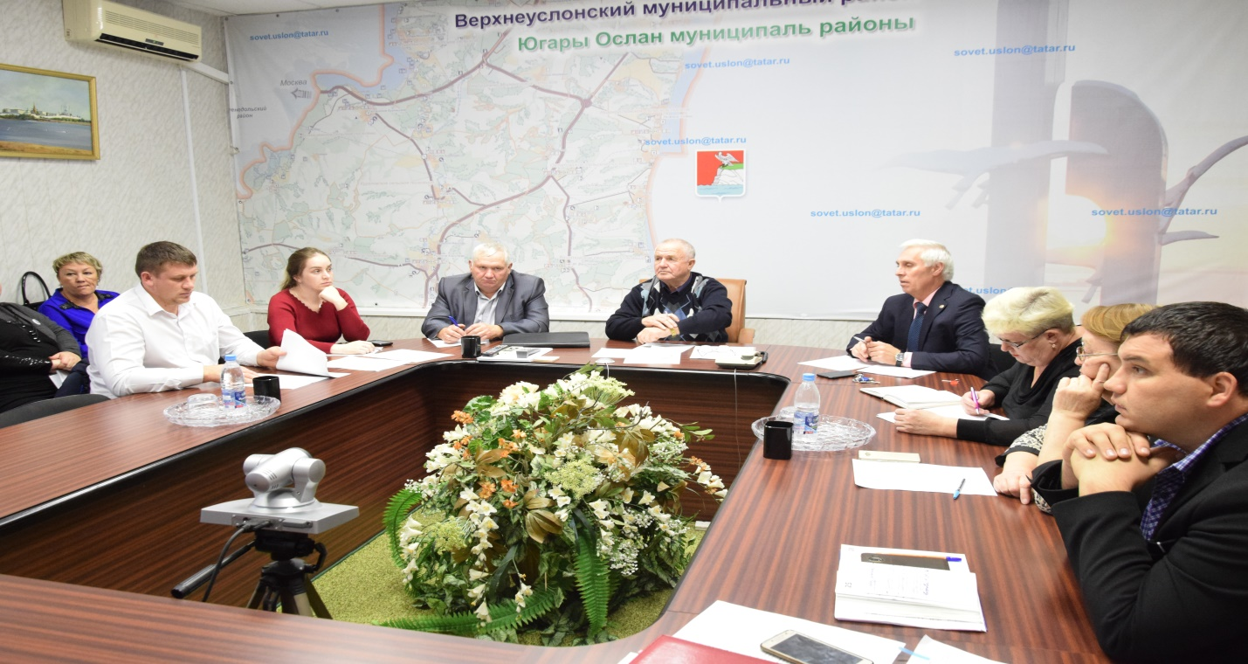

Slide 3
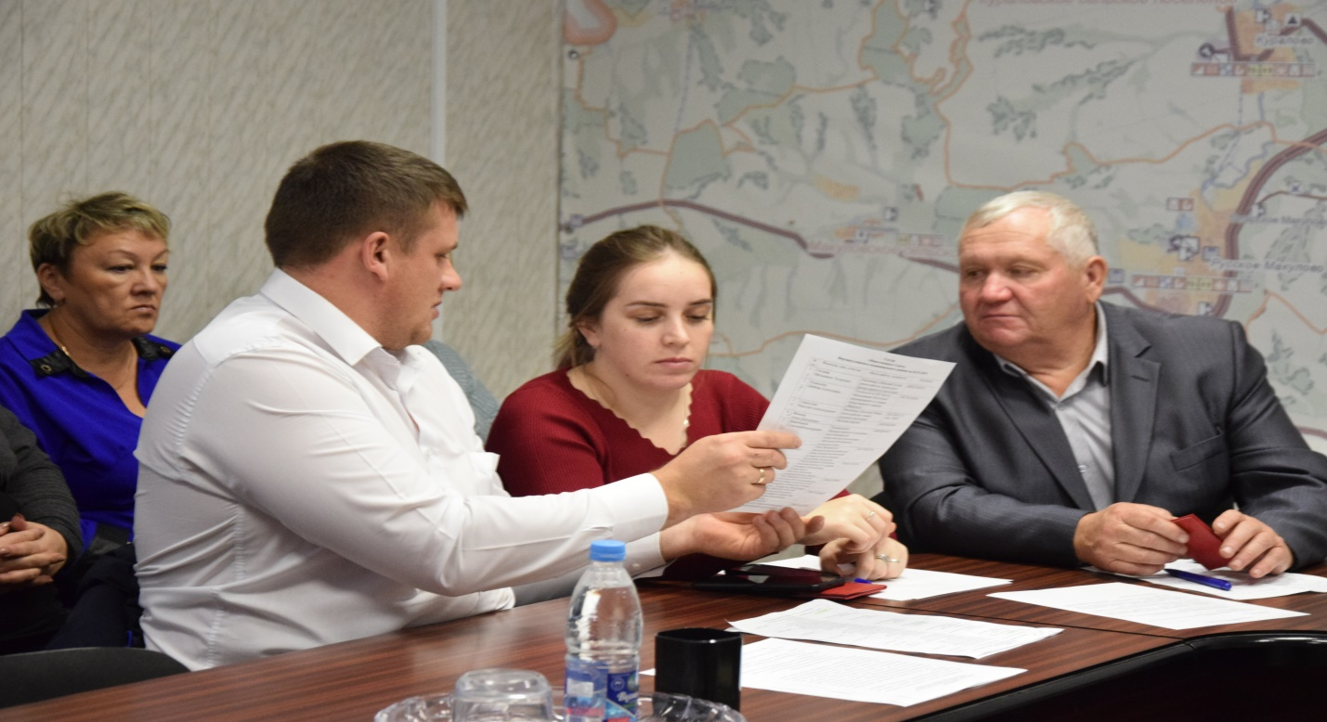

Slide 4
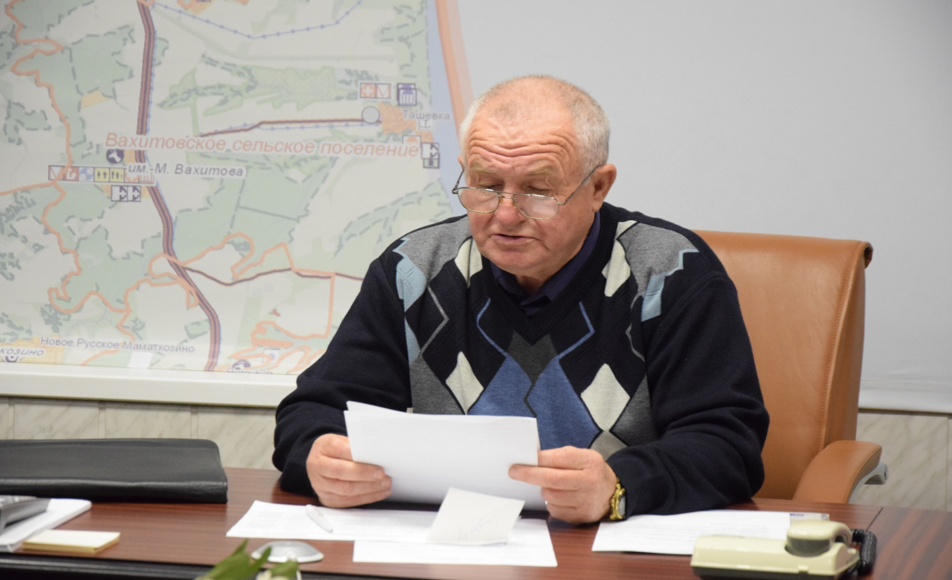

Slide 5
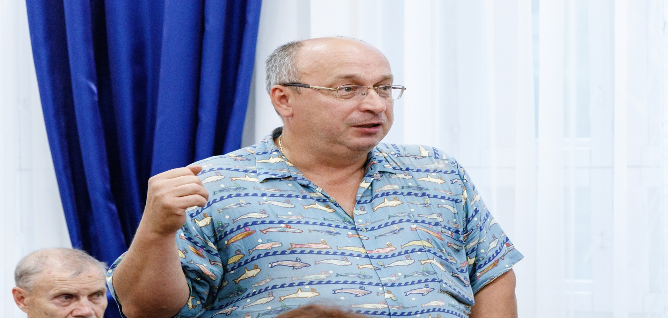

Slide 7
Вопросы рассмотренные в 2019 году - об итогах работы Общественного Совета за 2018 год; - о плане работы Общественного Совета на 2019 год, о внесении изменений в план работы; - о проекте постановления главы Верхнеуслонского муниципального района «О внесении изменений и дополнений в Положение об Общественном Совете»; - о проекте постановления главы Верхнеуслонского муниципального района «Об утверждении Положения об Общественном Совете по проведению независимой оценки качества условий оказания услуг организациями в сфере культуры и образования Верхнеуслонского муниципального района» - о работе с обращениями граждан в органах местного самоуправления Верхнеуслонского муниципального района; - контроль исполнения уведомлений, поступающих в ГИС «Народный контроль»; - об обеспечении общественной безопасности и правопорядка на территории Верхнеуслонского района; - о трудоустройстве несовершеннолетних граждан в возрасте от 14 до 18 лет в каникулярное время и свободное от учебы время; - об организации летнего отдыха детей и молодежи; - о страничке Общественного совета на официальном сайте района; - кадровые вопросы; - об общественном контроле использования средств самообложения граждан; - о реализации национальных проектов на территории района;

Slide 8
об утверждении графика приема населения,
об итогах приема граждан;
- рассмотрение Обращения Главы Верхнеуслонского муниципального района о создании Общественного совета по проведению независимой оценки качества условий оказания услуг организациями в сфере культуры и образования Верхнеуслонского муниципального района;
- о ходе работ по проведению независимой оценки качества условий оказания услуг МКУ «Краеведческий музей Верхнеуслонского района» и подготовке предложений по совершенствованию деятельности музея;
- о плане мероприятий на 2020 год по улучшению качества работы МКУ «Краеведческий музей Верхнеуслонского района» с учетом предложений Общественного совета по НОК;
- о результатах проведения независимой оценки качества условий оказания услуг учреждениями образования Верхнеуслонского муниципального района;
- о ходе реализации муниципальной программы «Профилактика наркотизации населения в Верхнеуслонском муниципальном районе на 2017-2020 годы»;
- о ходе реализации антикоррупционной политики в Верхнеуслонском муниципальном районе на 2015-2020 годы;
- о проведении общественного мониторинга освещения антикоррупционной деятельности в СМИ;
- о роли Верхнеуслонского территориального отделения «Татарстан-новый век» в общественно-политической жизни Верхнеуслонского района;
- о ходе решения вопросов, заданных на сходах граждан по итогам 2018 года и другие.

Slide 9
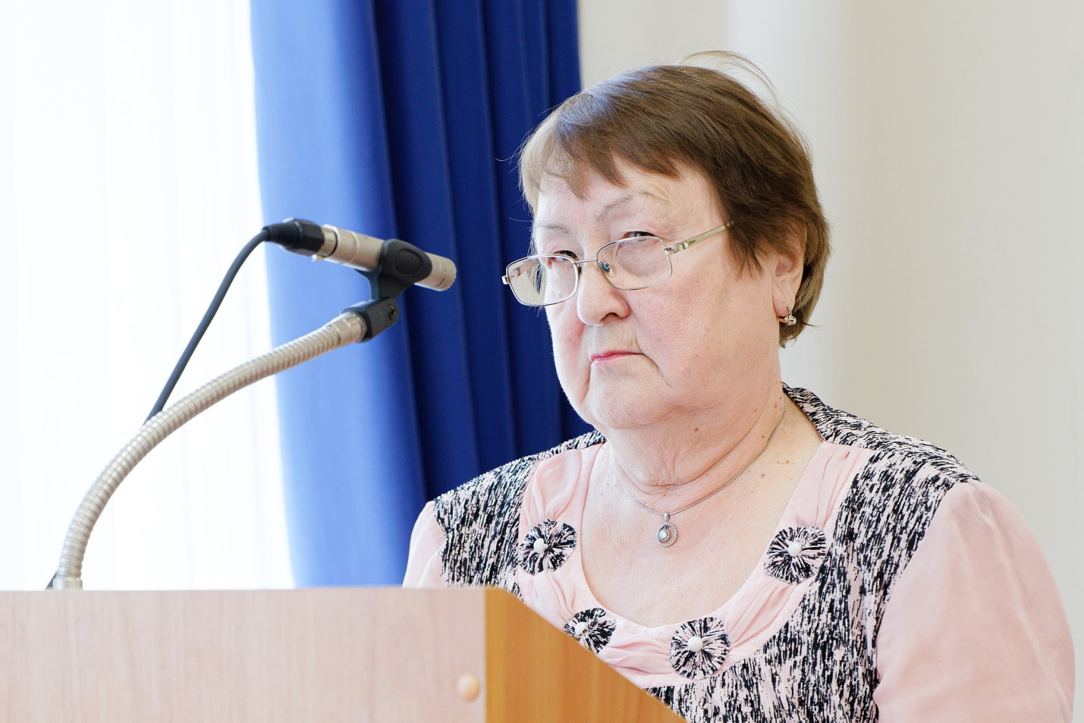

Slide 10
Список учреждений, подвергшихся НОК
№ | Наименование учреждения | Должность | ФИО руководителя | Адрес
1 | МБУ «Краеведческий музей Верхнеуслонского муниципального района Республики Татарстан» | директор | Шагиахметова Мария Сергеевна | с. Верхний Услон, ул. Советская, д 22.
2 | Муниципальное бюджетное общеобразовательное учреждение "Верхнеуслонская гимназия" | директор | Сулейманов Камиль Абдуллаевич | 422570, Республика Татарстан, Верхнеуслонский район, с. Верхний Услон, ул. Печищинский тракт, д.1
3 | Муниципальное бюджетное общеобразовательное учреждение "Верхнеуслонская средняя общеобразовательная школа " | директор | Борисова Ирина Васильевна | 422570, Республика Татарстан, Верхнеуслонский район, с. Верхний Услон, ул. Печищинский тракт, д.1
4 | Муниципальное бюджетное общеобразовательное учреждение "Макуловская средняя общеобразовательная школа" | директор | Панасик Николай Владимирович | 422582, Республика Татарстан, Верхнеуслонский район, с.Русское Макулово, ул.Центральная, д.105
5 | Муниципальное бюджетное общеобразовательное учреждение "Шеланговская средняя общеобразовательная школа" | директор | Ледяева Лидия Викторовна | 422577, Республика Татарстан, Верхнеуслонский район, с. Шеланга, ул. Школьная, д.26
6 | Муниципальное бюджетное общеобразовательное учреждение "Коргузинская средняя общеобразовательная школа" | директор | Гаврилин Александр Николаевич | 422586, Республика Татарстан, Верхнеуслонский район, с. Коргуза, ул. Центральная площадь, д.4

Slide 11
7 | Муниципальное бюджетное общеобразовательное учреждение "Большемеминская средняя общеобразовательная школа" | директор | Сычёва Ольга Геннадьевна | 422588, Республика Татарстан, Верхнеуслонский район, с. Большие Меми, ул. Молодежная, д.6
8 | Муниципальное бюджетное общеобразовательное учреждение "Матюшинская средняя общеобразовательная школа" | директор | Шарафеев Ильдус Анварович | 422575, Республика Татарстан, Верхнеуслонский район, п. Бакча-Сарай, ул. Молодежная, д.1
9 | Муниципальное бюджетное общеобразовательное учреждение "Кураловская средняя общеобразовательная школа с углубленным изучением отдельных предметов" | директор | Маслова Георгий Георгиевич | 422581, Республика Татарстан, Верхнеуслонский район, с. Куралово, ул. Пионерская, д.19
10 | Муниципальное бюджетное общеобразовательное учреждение "Набережно-Морквашская средняя общеобразовательная школа" | директор | Саттаров Радик Рифгатович | 422594, Республика Татарстан, Верхнеуслонский район, с. Набережные Моркваши, ул. Тургенева, д. 2
11 | Муниципальное бюджетное общеобразовательное учреждение "Октябрьская средняя общеобразовательная школа" | директор | Назаров Артур Сергеевич | 422580, Республика Татарстан, Верхнеуслонский район, п. Октябрьский, ул. Центральная, д.10
12 | Муниципальное бюджетное общеобразовательное учреждение "Татарско-Бурнашевская средняя общеобразовательная школа"Верхнеуслонского муниципального района Республики Татарстан | директор | Бочков Сергей Михайлович | 422579, Республика Татарстан, Верхнеуслонский район, с. Татарское Бурнашево, ул. Школьная , д.7

Slide 13
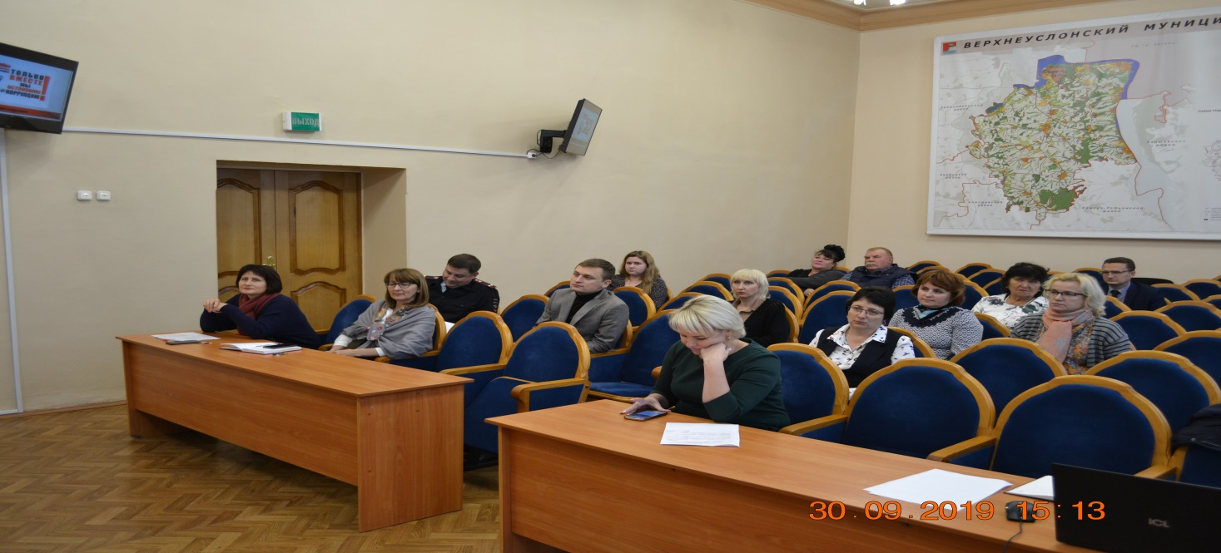

Slide 14
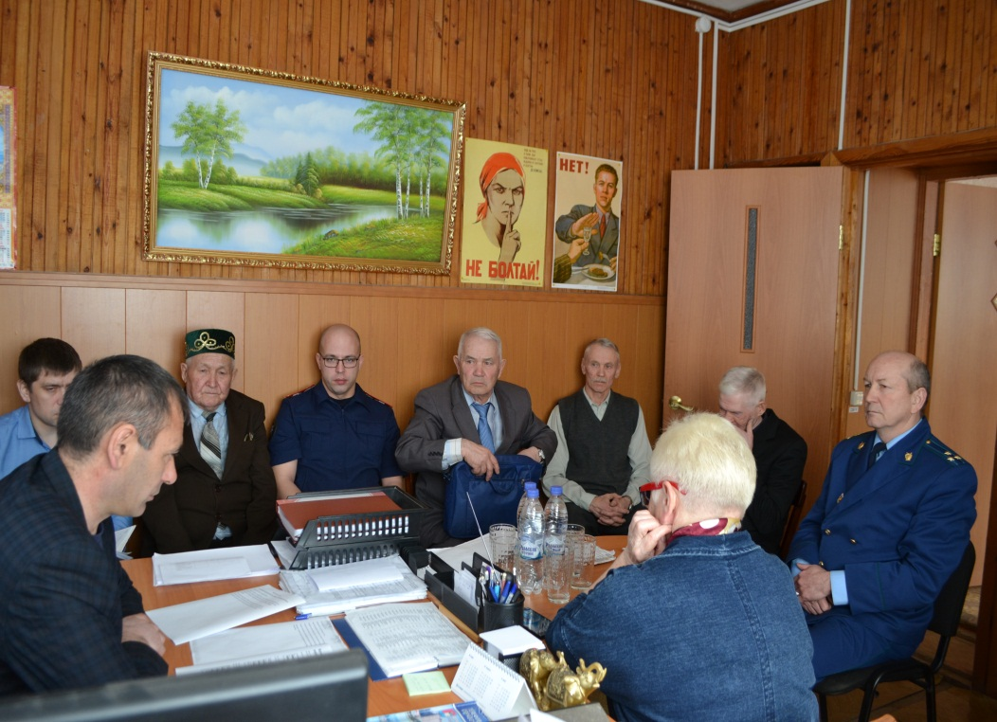
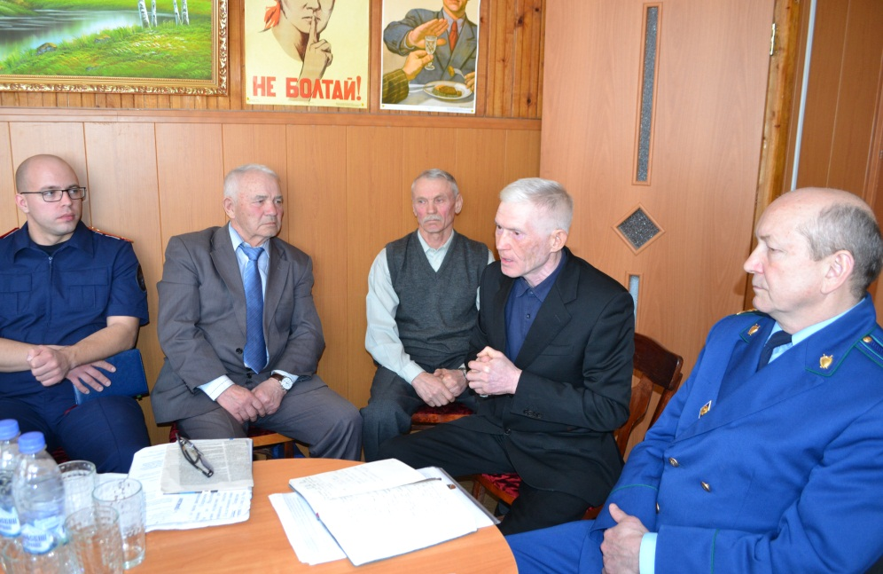
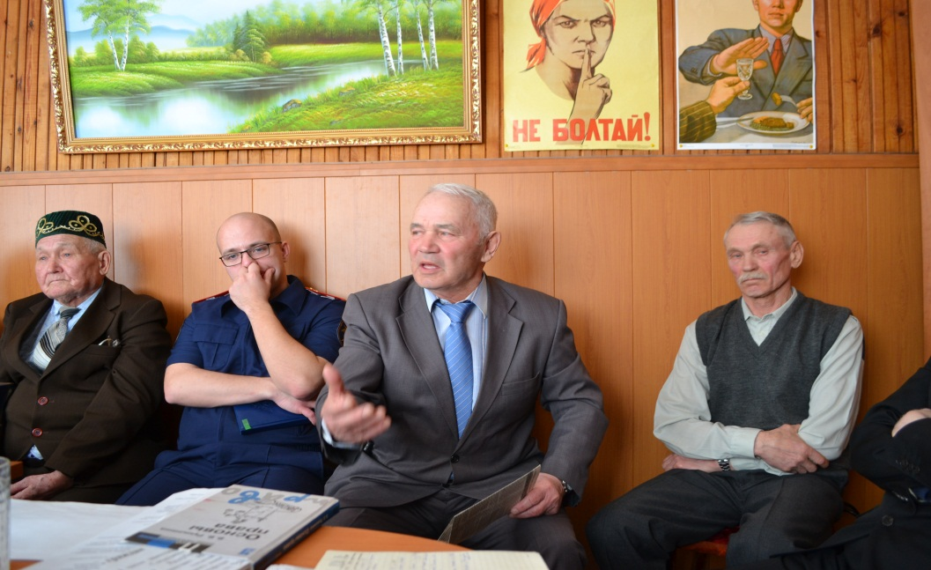
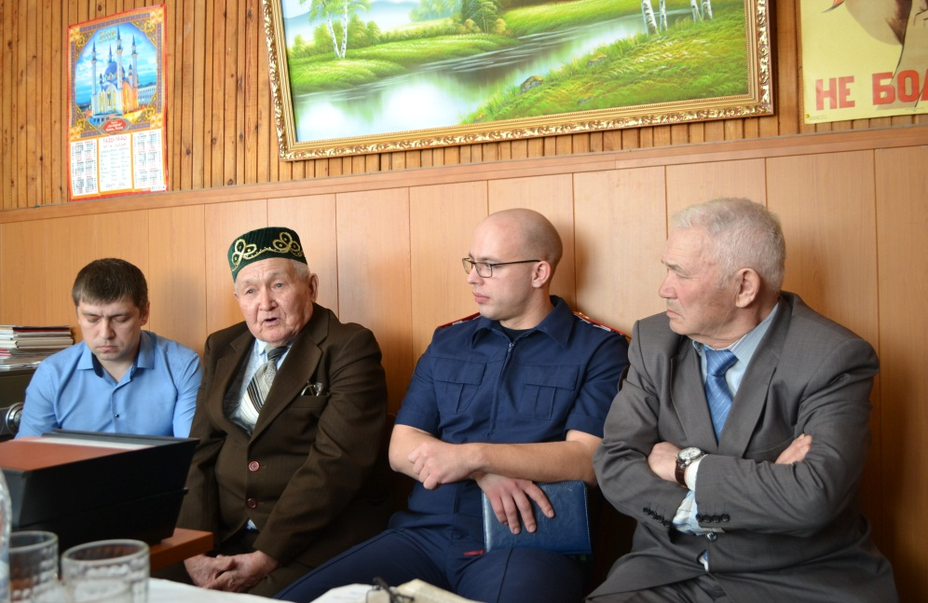

Slide 15
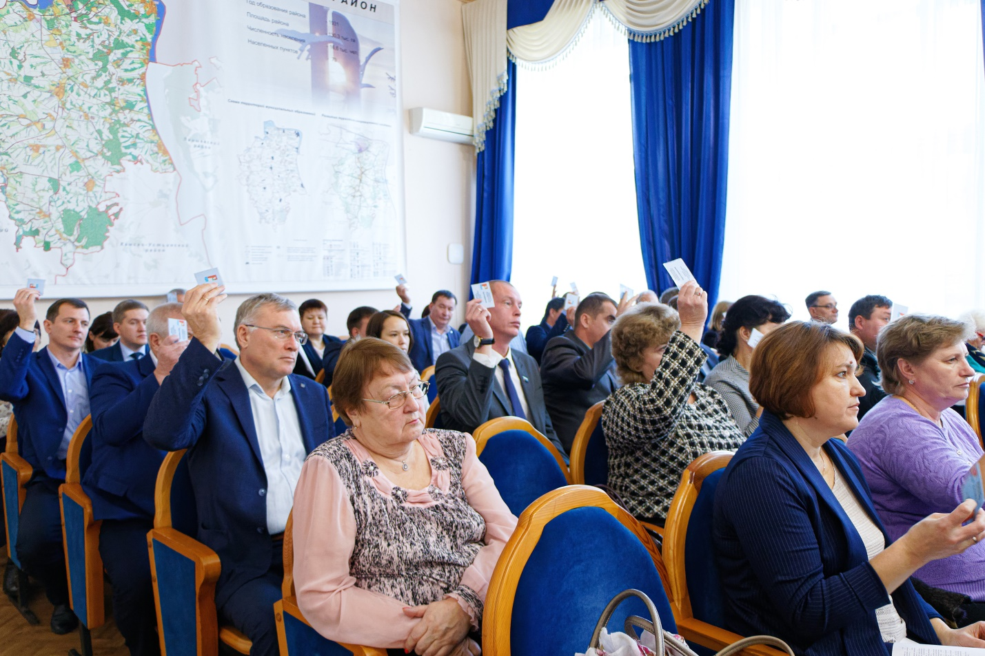

Slide 17
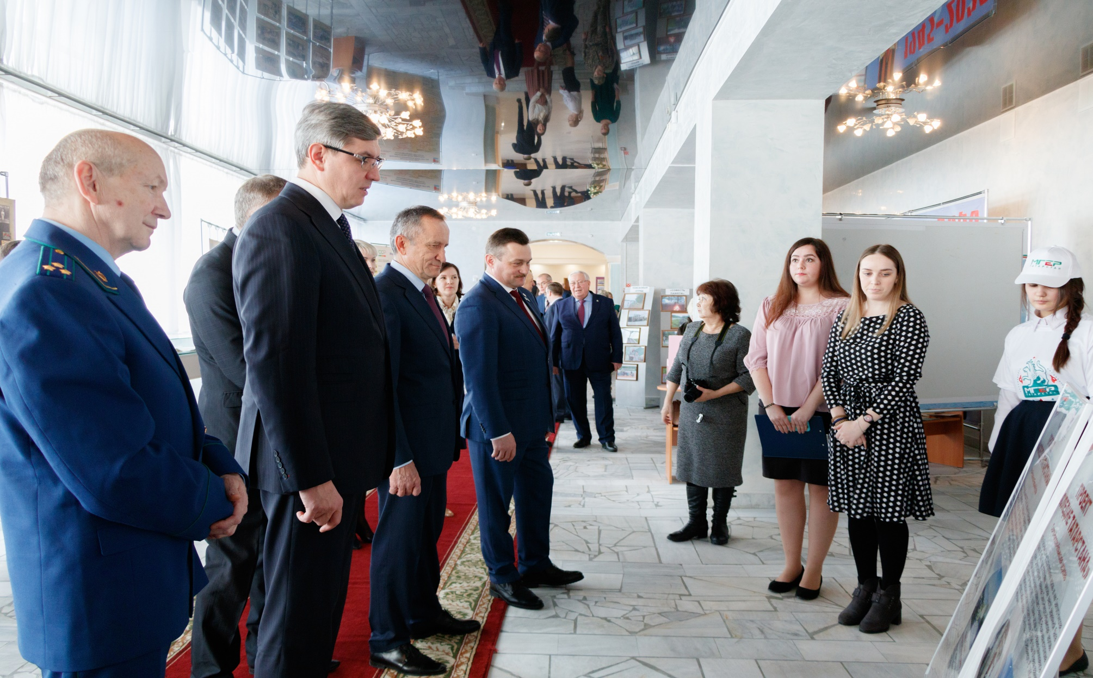

Slide 18
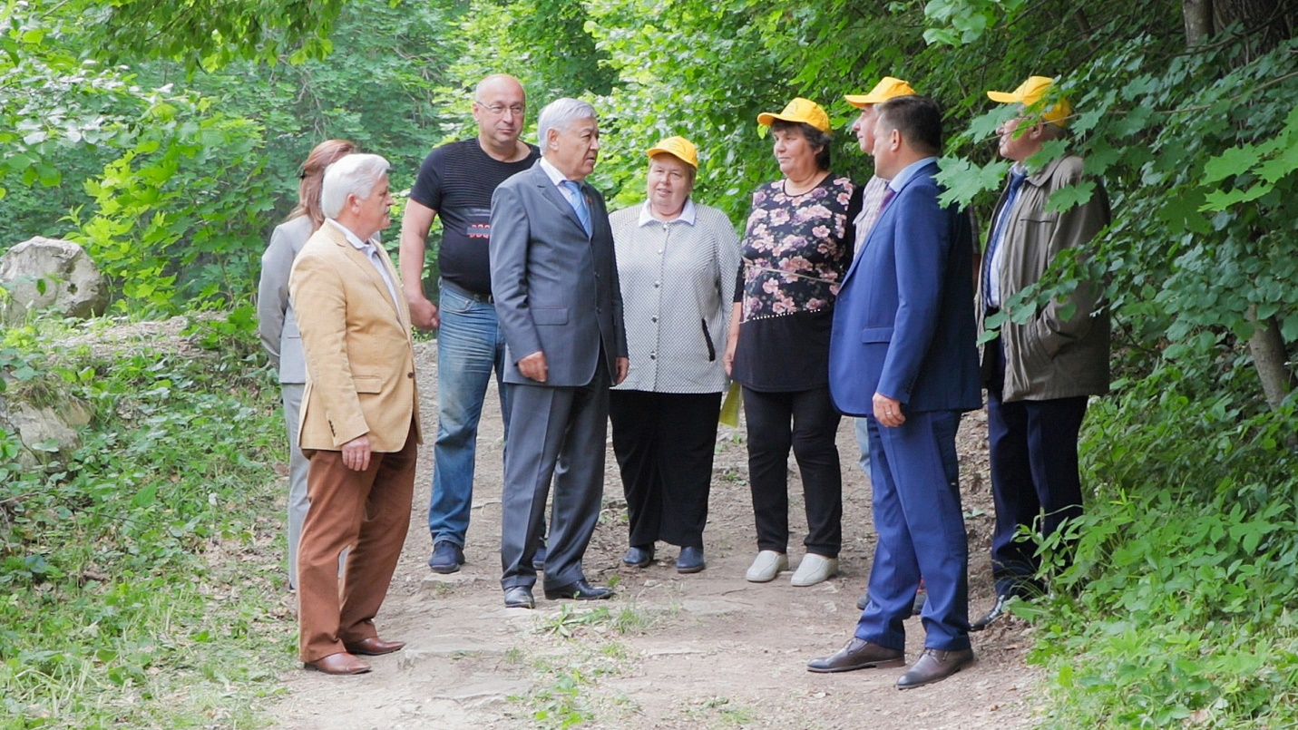

Slide 19
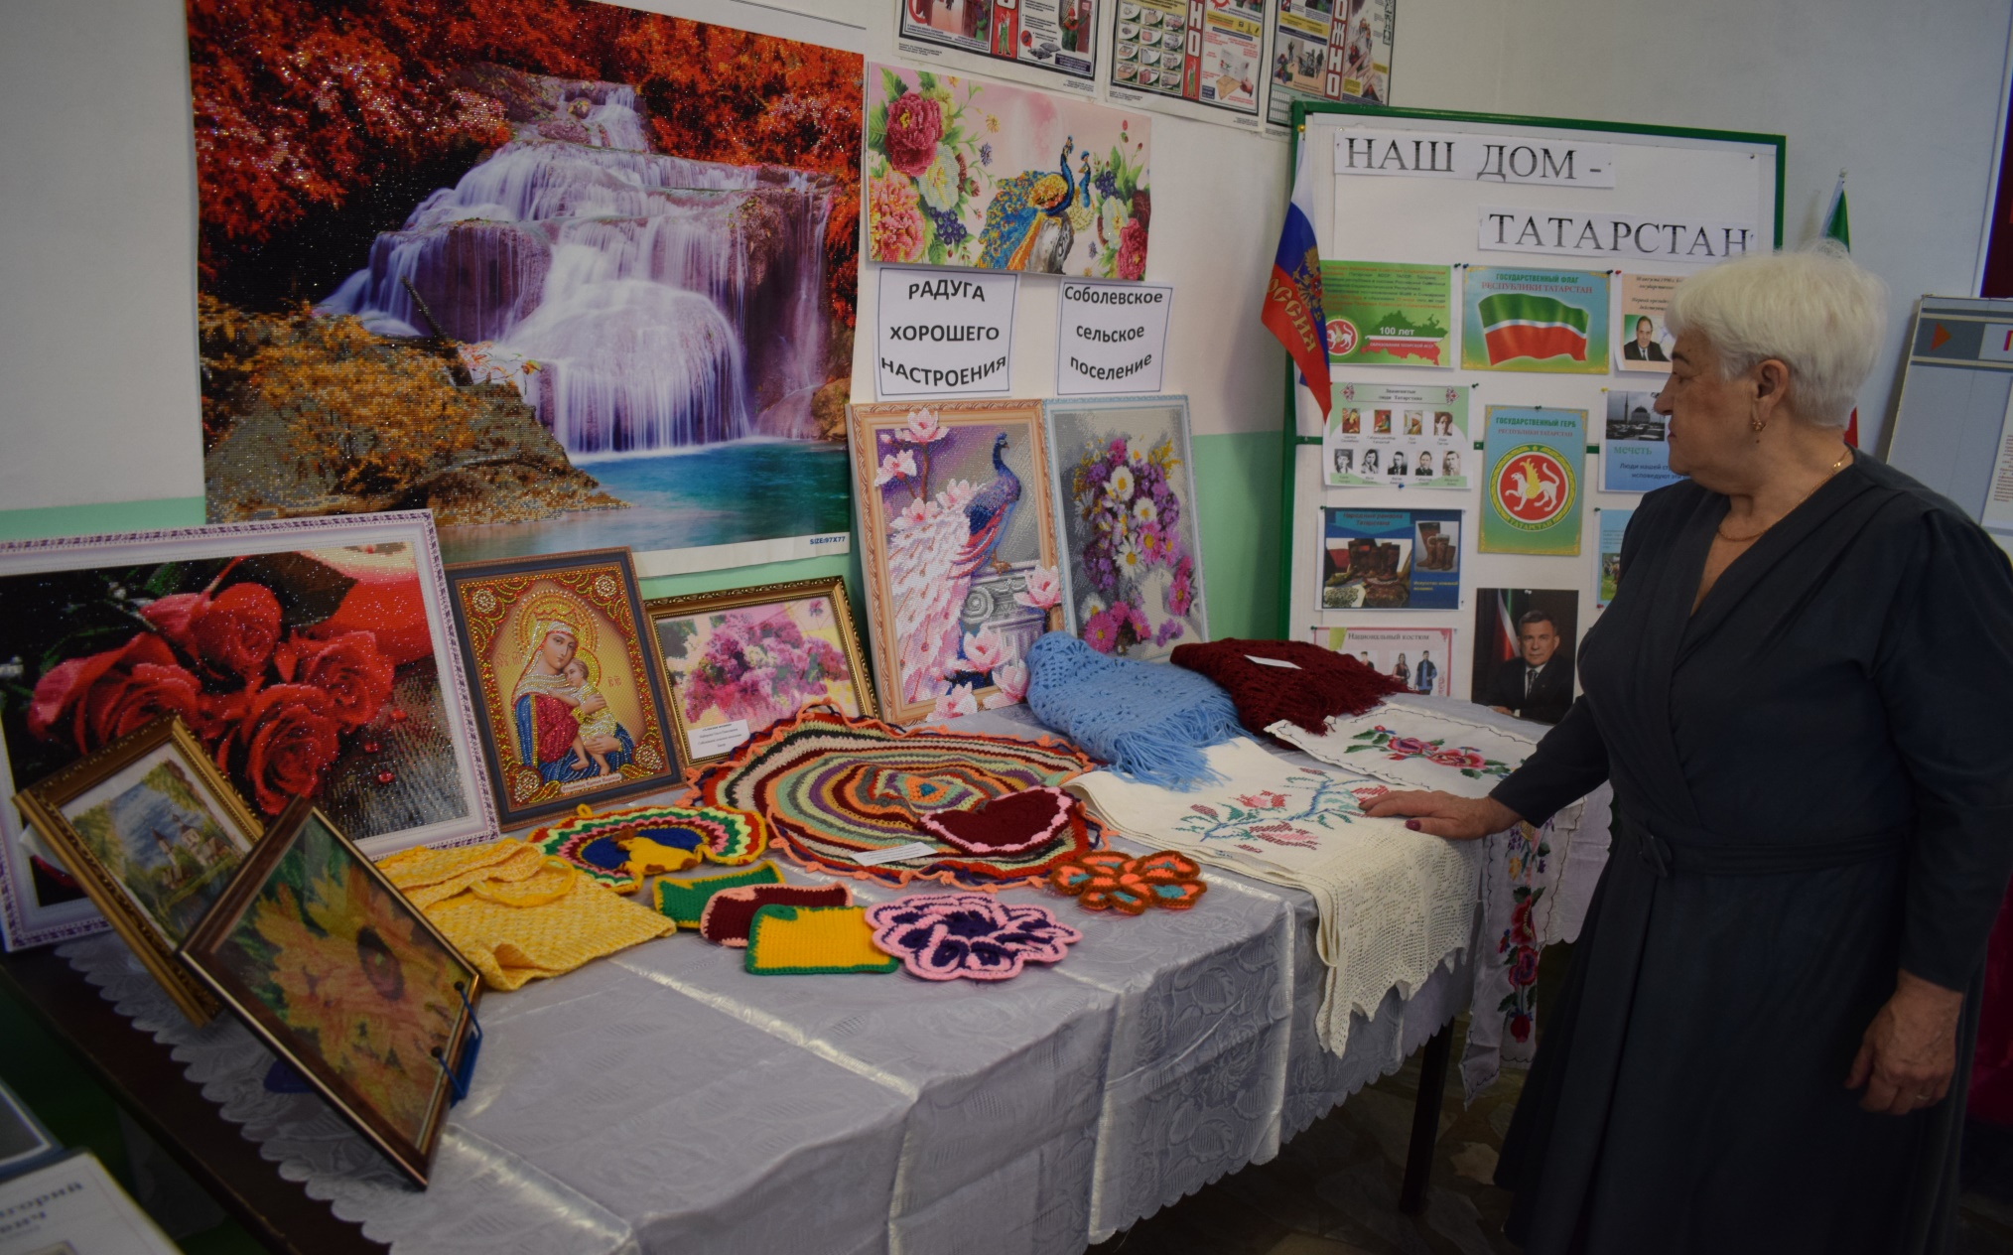

Slide 22
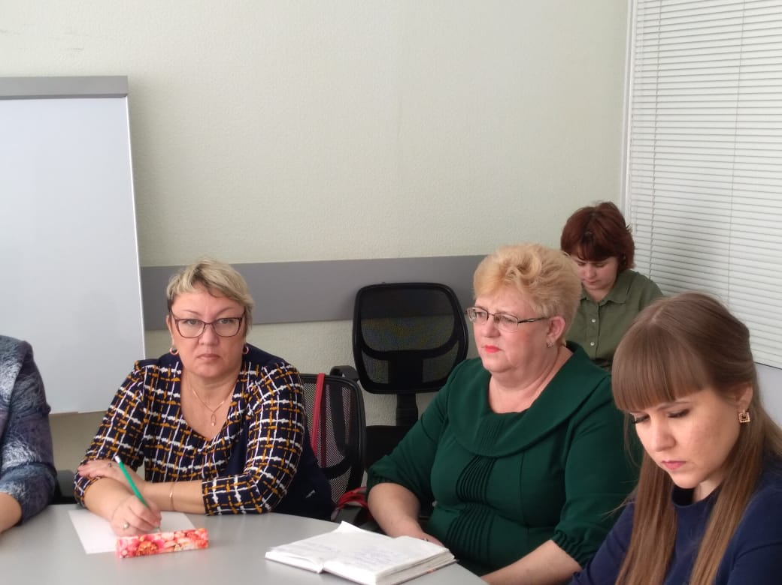

Slide 24
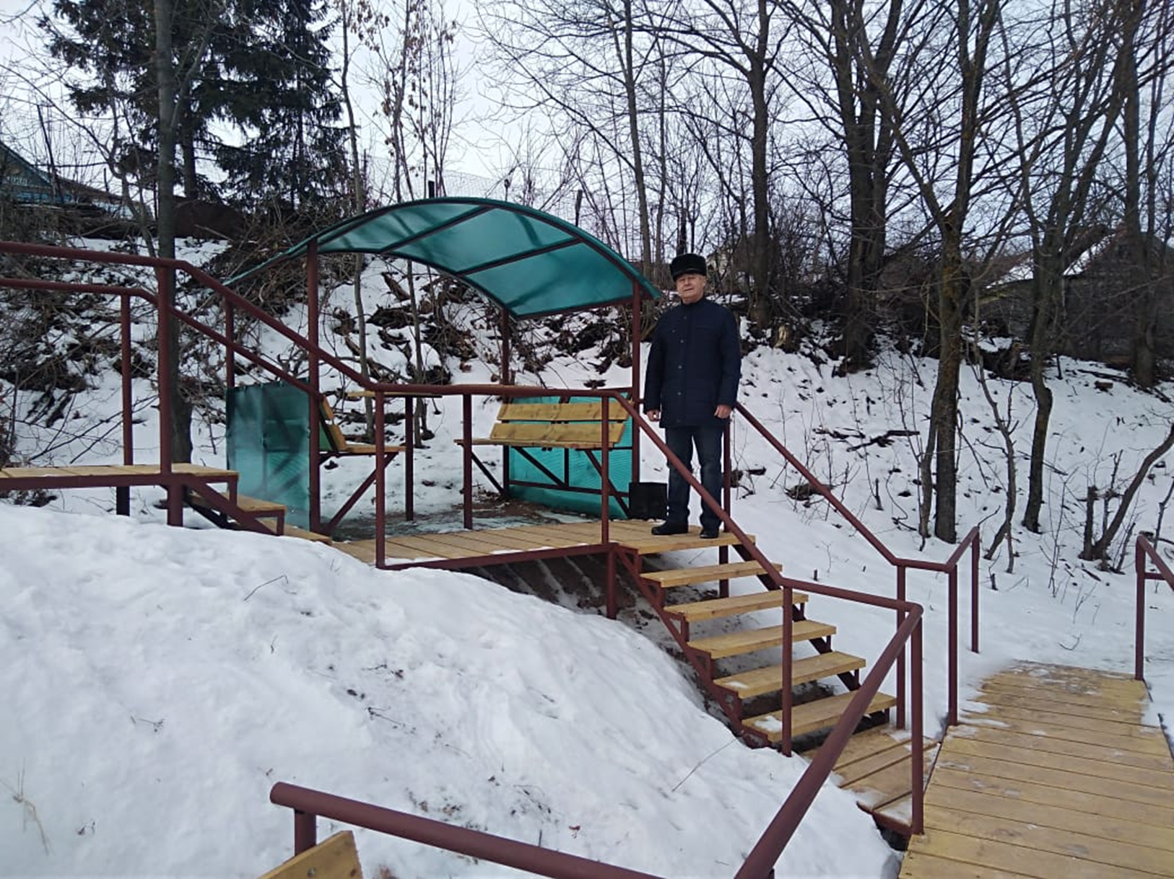

Slide 25
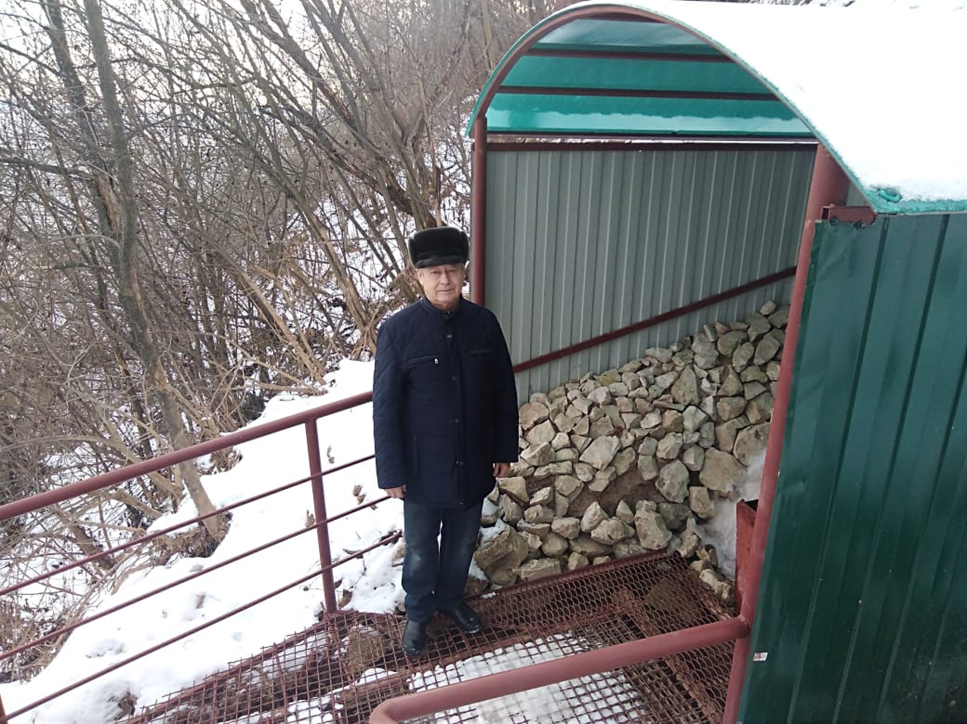

Slide 26
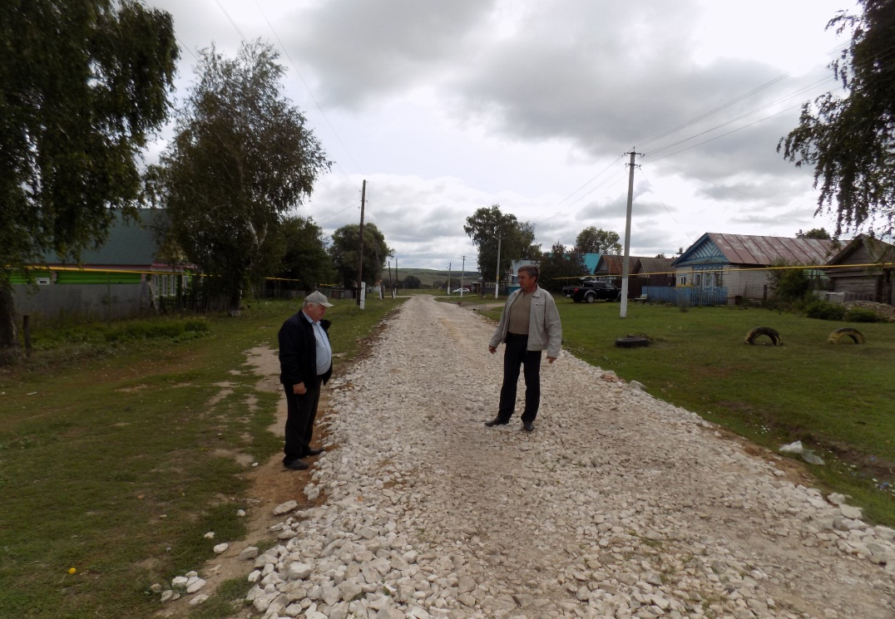
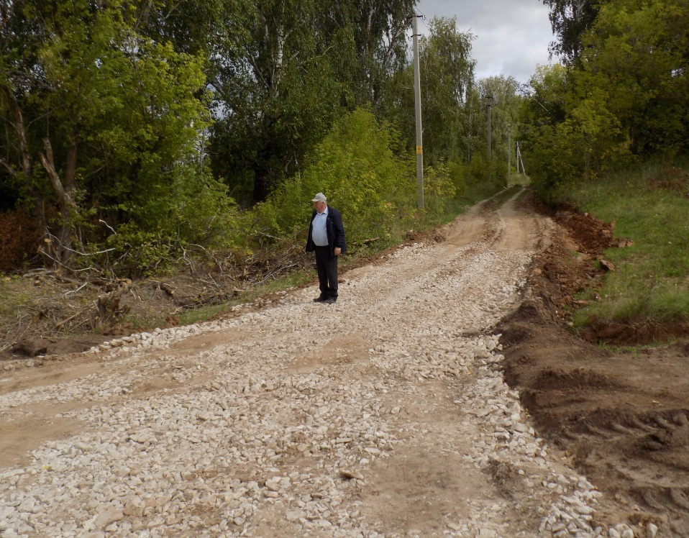
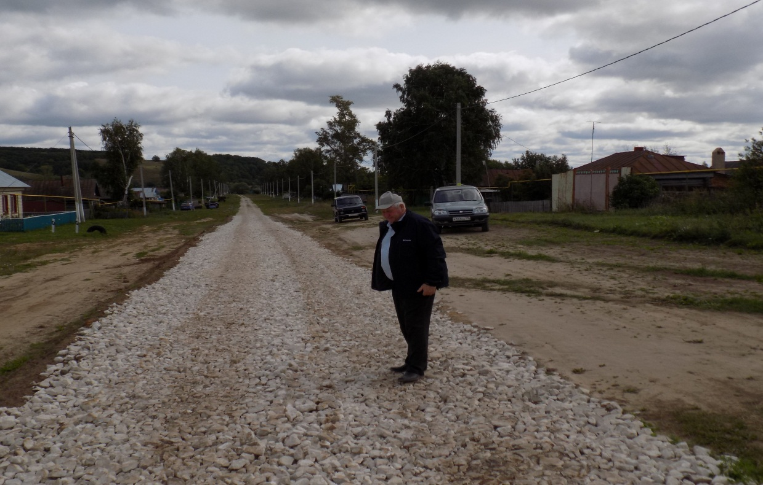

Slide 27
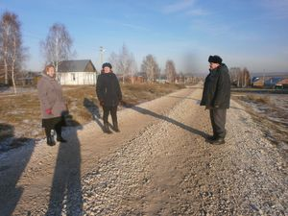
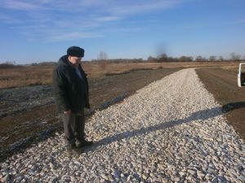

Slide 28
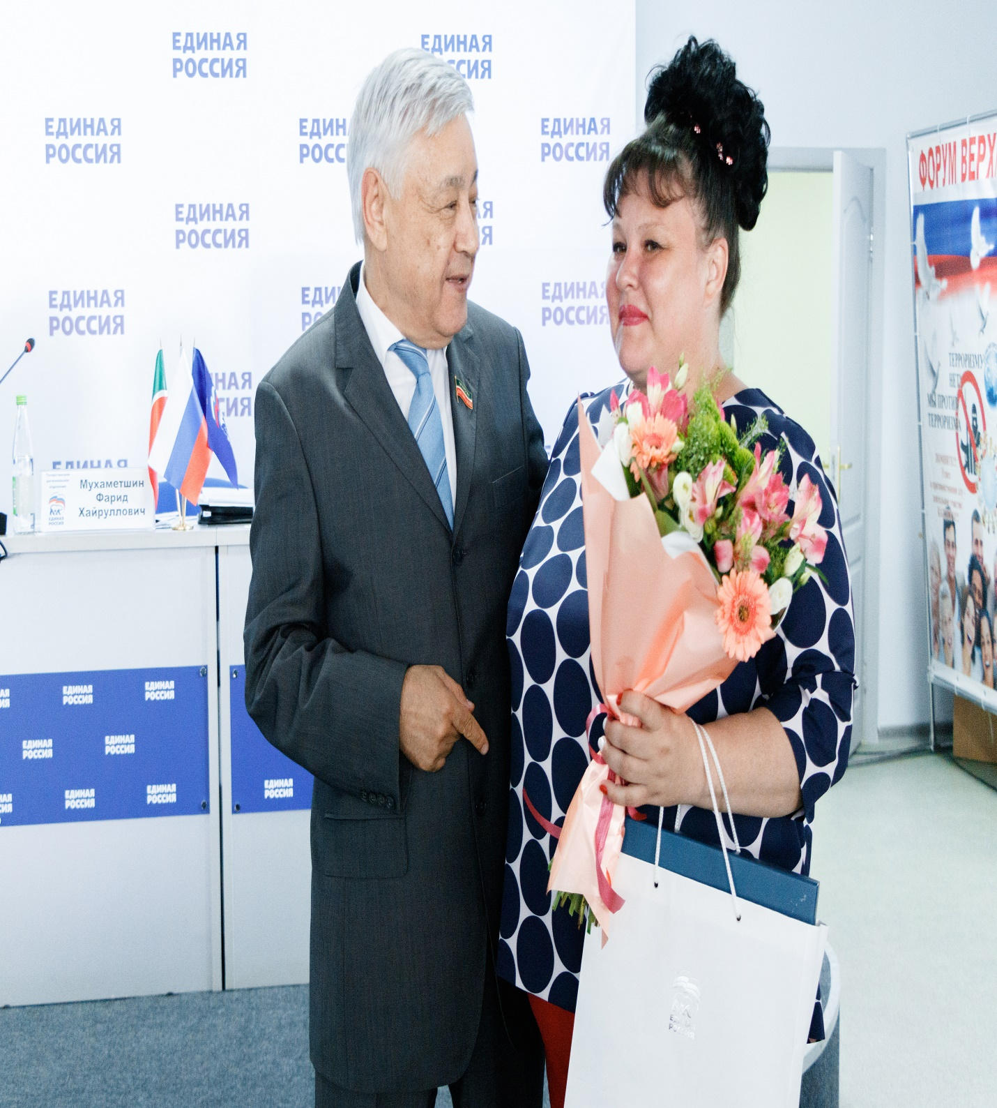

Slide 30
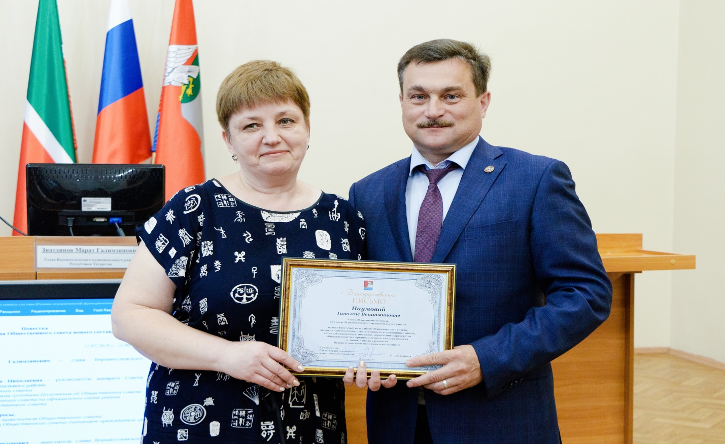

Slide 31
Спасибо за внимание

